Slide 1
מערכת שידורים לאומית

Slide 2
השיר "זמר נוגה" / רחל
ספרות ממ"ד לכיתות חט"ב
רבקה קופרמן

Slide 3
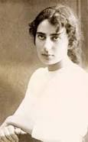
מה נלמד היום?
זמר נוגה / רחל
רחל המשוררת - תעודת זהות קצרה
רחל בְּלוּבְשְׁטֵיין 1890– 1931
חיה לפני כמאה שנה, בת העלייה השניה
בחייה הקצרים הספיקה לעלות לארץ כחלוצה.
אהבה את דגניה ואת הכנרת
אבל נאלצה לעזוב לתל אביב בגלל מחלת השחפת.
רחל לא נישאה ולא היו לה ילדים.
שיריה מספרים על געגועיה ותחושותיה,
רבים מהם הולחנו.

Slide 4
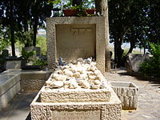
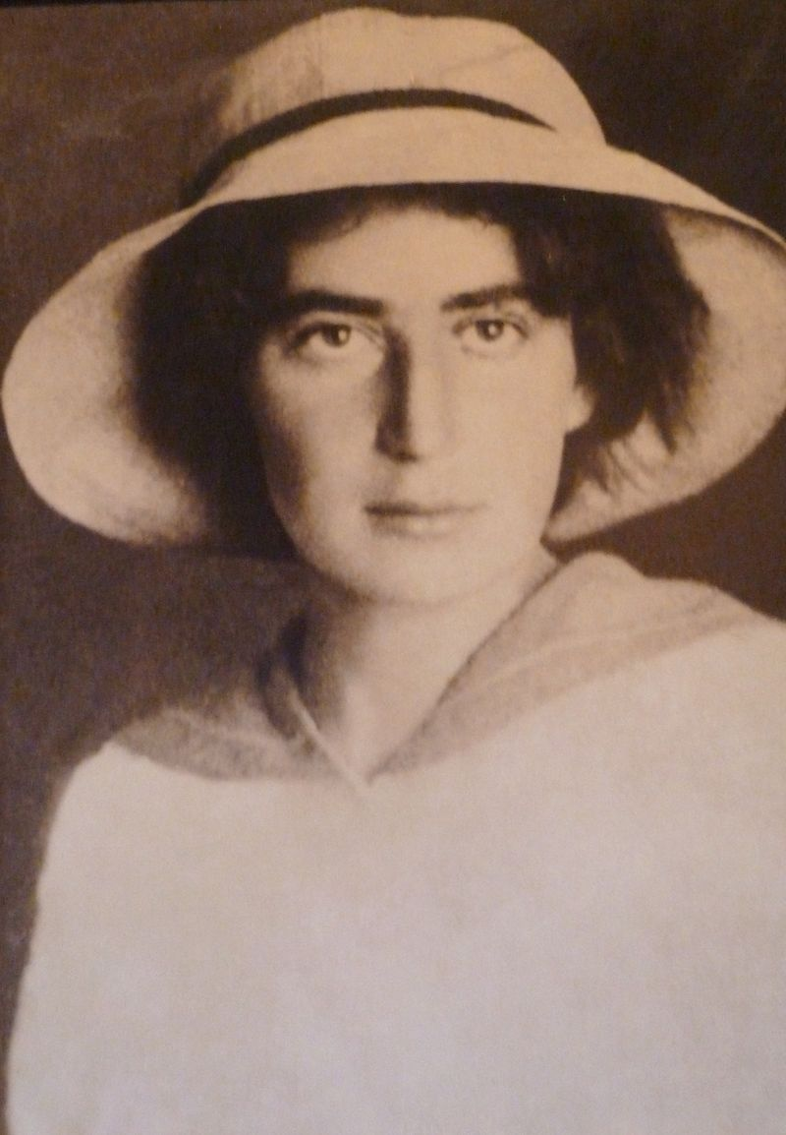
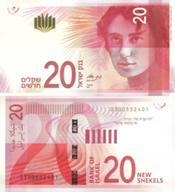
רחל נקברה בבית הקברות כנרת,
שם ביקשה להיטמן.
שירתה זכתה למקום של כבוד בתרבות העברית
והיא אהובה על דורות רבים של קוראים.
שטר של 20 ₪ נושא את דמותה

Slide 5
טרום קריאה
מה מעורר בכם המושג
געגוע ?
איזה טעם? ריח? זיכרונות? רגשות?...

Slide 6
זמר נוגה / רחל
השיר "זמר נוגה" נכתב בשנת 1927, לפני כמאה שנה.
מהשירים האהובים המולחנים והמבוצעים ביותר של רחל. ננסה להבין ולחוש את סוד קסמו ועוצמתו.
לפני שנקרא את השיר נתבונן בכותרת "זמר נוגה"
מה מיוחד בכותרת?
אוקסימורון - ביטוי שהוא צרוף של ניגודים
זמר נוגה
מתרונן, מתנגן, נשמע עליז עצוב

Slide 7

זמר נוגה / רחל
זמר – מתרונן, מתנגן, עליז נוגה – עצוב, מלא צער
מהות הגעגוע – עצב עטוף בהתרגשות,
שילוב השמחה והצער

Slide 8

זמר נוגה / רחל
הֲתִשְׁמַע קוֹלִי, רְחוֹקִי שֶׁלִּי, הֲתִשְׁמַע קוֹלִי, בַּאֲשֶׁר הִנְּךָ - קוֹל קוֹרֵא בְּעֹז, קוֹל בּוֹכֶה בִּדְמִי וּמֵעַל לַזְּמַן מְצַוֶּה בְּרָכָה? תֵּבֵל זוֹ רַבָּה וּדְרָכִים בָּה רָב. נִפְגָּשׁוֹת לְדַק, נִפְרָדוֹת לָעַד. מְבַקֵּשׁ אָדָם, אַךְ כּוֹשְׁלוֹת רַגְלָיו, לֹא יוּכַל לִמְצֹא אֶת אֲשֶׁר אָבַד. אַחֲרוֹן יָמַי כְּבָר קָרוֹב אוּלַי, כְּבָר קָרוֹב הַיּוֹם שֶׁל דִּמְעוֹת פְּרִידָה, אֲחַכֶּה לְךָ עַד יִכְבּוּ חַיַּי, כְּחַכּוֹת רָחֵל לְדוֹדָהּ.

Slide 9
זמר נוגה / רחל
הֲתִשְׁמַע קוֹלִי, רְחוֹקִי שֶׁלִּי, הֲתִשְׁמַע קוֹלִי, בַּאֲשֶׁר הִנְּךָ - קוֹל קוֹרֵא בְּעֹז, קוֹל בּוֹכֶה בִּדְמִי וּמֵעַל לַזְּמַן מְצַוֶּה בְּרָכָה? תֵּבֵל זוֹ רַבָּה וּדְרָכִים בָּה רָב. נִפְגָּשׁוֹת לְדַק, נִפְרָדוֹת לָעַד. מְבַקֵּשׁ אָדָם, אַךְ כּוֹשְׁלוֹת רַגְלָיו, לֹא יוּכַל לִמְצֹא אֶת אֲשֶׁר אָבַד. אַחֲרוֹן יָמַי כְּבָר קָרוֹב אוּלַי, כְּבָר קָרוֹב הַיּוֹם שֶׁל דִּמְעוֹת פְּרִידָה, אֲחַכֶּה לְךָ עַד יִכְבּוּ חַיַּי, כְּחַכּוֹת רָחֵל לְדוֹדָהּ.
"זמר נוגה" הוא שיר געגועים לאהוב.
הדוברת מייחלת לפגוש את אהוב לבה.

Slide 10
זמר נוגה / רחל – בית ראשון הֲתִשְׁמַע קוֹלִי, רְחוֹקִי שֶׁלִּי, הֲתִשְׁמַע קוֹלִי, בַּאֲשֶׁר הִנְּךָ - קוֹל קוֹרֵא בְּעֹז, קוֹל בּוֹכֶה בִּדְמִי וּמֵעַל לַזְּמַן מְצַוֶּה בְּרָכָה?
הבית כולו – שאלה אחת ארוכה
אנפורה (=חזרה על מילים בתחילת שורות סמוכות) – התשמע קולי
חזרה על הביטוי קול/ קולי
האנשה של הקול

Slide 11
זמר נוגה – בית ראשון הֲתִשְׁמַע קוֹלִי, רְחוֹקִי שֶׁלִּי, הֲתִשְׁמַע קוֹלִי, בַּאֲשֶׁר הִנְּךָ - קוֹל קוֹרֵא בְּעֹז, קוֹל בּוֹכֶה בִּדְמִי וּמֵעַל לַזְּמַן מְצַוֶּה בְּרָכָה?
קוֹל קוֹרֵא בְּעֹז, קוֹל בּוֹכֶה בִּדְמִי – תקבולת ניגודית (=חזרה על רעיון במילים שונות ומנוגדות)
מובע בעוצמה וכוח בוכה בשקט, בדממה
וּמֵעַל לַזְּמַן מְצַוֶּה בְּרָכָה?= הקול שולח ברכה לאהוב מעבר למגבלות הזמן (והמקום)
באיזו נימה מסתיים בית א' – אופטימית (מלאת תקווה) או פסימית (מיואשת)?

Slide 12
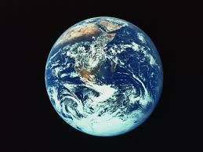
זמר נוגה / רחל – בית שני תֵּבֵל זוֹ רַבָּה וּדְרָכִים בָּה רָב. נִפְגָּשׁוֹת לְדַק, נִפְרָדוֹת לָעַד. מְבַקֵּשׁ אָדָם, אַךְ כּוֹשְׁלוֹת רַגְלָיו, לֹא יוּכַל לִמְצֹא אֶת אֲשֶׁר אָבַד.
תבל= היקום, עולם ומלואו
במה שונה הבית השני מהבית הראשון?

Slide 13
זמר נוגה / רחל – בית שני תּבֵל זוֹ רַבָּה וּדְרָכִים בָּה רָב, נִפְגָּשׁוֹת לְדַק, נִפְרָדוֹת לָעַד. מְבַקֵּשׁ אָדָם, אַךְ כּוֹשְׁלוֹת רַגְלָיו, לֹא יוּכַל לִמְצֹא אֶת אֲשֶׁר אָבַד.
נִפְגָּשׁוֹת לְדַק, נִפְרָדוֹת לָעַד תקבולת ניגודית (=חזרה על רעיון במילים שונות ומנוגדות)

Slide 14
זמר נוגה / רחל – בית שני תֵּבֵל זוֹ רַבָּה וּדְרָכִים בָּה רָב, נִפְגָּשׁוֹת לְדַק, נִפְרָדוֹת לָעַד. מְבַקֵּשׁ אָדָם, אַךְ כּוֹשְׁלוֹת רַגְלָיו, לֹא יוּכַל לִמְצֹא אֶת אֲשֶׁר אָבַד.
תבל ודרכיה גדולות
האדם מוגבל, קטן
חז"ל מתארים את הזוגיות כחיפוש אחר אבידה
"משל לאדם שאבדה לו אבידה. מי חוזר על מי ? בעל אבידה מחזר על אבידתו " גמרא, מסכת קידושין.
באיזו נימה מסתיים בית ב' –
אופטימית (מלאת תקווה) או פסימית (מיואשת)?

Slide 15
זמר נוגה / רחל – סיכום בית ראשון ושני
הֲתִשְׁמַע קוֹלִי, רְחוֹקִי שֶׁלִּי, הֲתִשְׁמַע קוֹלִי, בַּאֲשֶׁר הִנְּךָ - קוֹל קוֹרֵא בְּעֹז, קוֹל בּוֹכֶה בִּדְמִי וּמֵעַל לַזְּמַן מְצַוֶּה בְּרָכָה?
תֵּבֵל זוֹ רַבָּה וּדְרָכִים בָּה רָב. נִפְגָּשׁוֹת לְדַק, נִפְרָדוֹת לָעַד. מְבַקֵּשׁ אָדָם, אַךְ כּוֹשְׁלוֹת רַגְלָיו, לֹא יוּכַל לִמְצֹא אֶת אֲשֶׁר אָבַד.
פניה אישית לאהוב הרחוק
קריאה, ברכה
נימת תקווה
אמירה כללית:
העולם גדול
האדם מוגבל
נימת יאוש

Slide 16
למדנו שני בתים מתוך שלושה בשיר. מה לדעתכם תהיה הנימה השלטת בבית השלישי, האחרון – תקווה או יאוש?
משימה למעוניינים – כתיבה יוצרת:
אתם מוזמנים לכתוב את הבית השלישי בשיר.
להתראות אחרי ההפסקה...

Slide 17
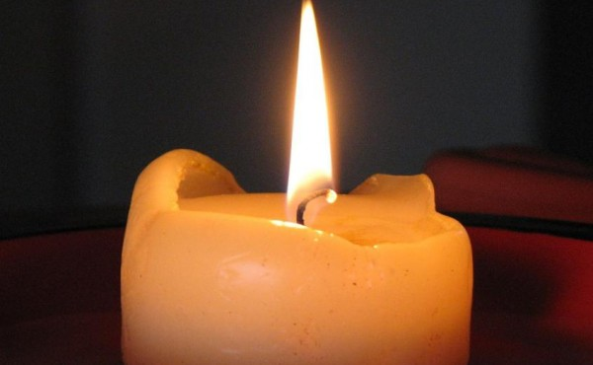
זמר נוגה / רחל – בית שלישי
אַחֲרוֹן יָמַי כְּבָר קָרוֹב אוּלַי, כְּבָר קָרוֹב הַיּוֹם שֶׁל דִּמְעוֹת פְּרִידָה, אֲחַכֶּה לְךָ עַד יִכְבּוּ חַיַּי, כְּחַכּוֹת רָחֵל לְדוֹדָהּ.
אמירה אישית, תיאור של סוף – אחרון ימי, דמעות פרידה
נימת יאוש

Slide 18
זמר נוגה / רחל – בית שלישי
אַחֲרוֹן יָמַי כְּבָר קָרוֹב אוּלַי, כְּבָר קָרוֹב הַיּוֹם שֶׁל דִּמְעוֹת פְּרִידָה, אֲחַכֶּה לְךָ עַד יִכְבּוּ חַיַּי, כְּחַכּוֹת רָחֵל לְדוֹדָהּ.
יִכְבּוּ חַיַּי - מטאפורה - "כל עוד הנר דולק אפשר לתקן" (אמירה חסידית)
כְּחַכּוֹת רָחֵל לְדוֹדָהּ – ארמז
"וַיֶּאֱהַב יַעֲקֹב אֶת-רָחֵל וַיֹּאמֶר אֶעֱבָדְךָ שֶׁבַע שָׁנִים בְּרָחֵל בִּתְּךָ הַקְּטַנָּה.
וַיֹּאמֶר לָבָן טוֹב תִּתִּי אֹתָהּ לָךְ מִתִּתִּי אֹתָהּ לְאִישׁ אַחֵר שְׁבָה עִמָּדִי.
וַיַּעֲבֹד יַעֲקֹב בְּרָחֵל שֶׁבַע שָׁנִים וַיִּהְיוּ בְעֵינָיו כְּיָמִים אֲחָדִים בְּאַהֲבָתוֹ אֹתָהּ". (בראשית כט, יח – כ)
דוֹדָהּ – כינוי לאהוב

Slide 19
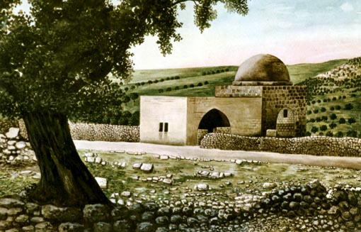
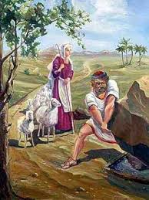
זמר נוגה / רחל – בית שלישי
אַחֲרוֹן יָמַי כְּבָר קָרוֹב אוּלַי, כְּבָר קָרוֹב הַיּוֹם שֶׁל דִּמְעוֹת פְּרִידָה, אֲחַכֶּה לְךָ עַד יִכְבּוּ חַיַּי, כְּחַכּוֹת רָחֵל לְדוֹדָהּ.
רחל המשוררת ראתה ברחל אמנו דמות להזדהות
רָחֵל (בית ראשון)
הֵן דָּמָהּ בְּדָמִי זוֹרֵם,
הֵן קוֹלָהּ בִּי רָן –
רָחֵל הָרוֹעָה צֹאן לָבָן,
רָחֵל – אֵם הָאֵם.
עקרה (בית שלישי)
עוֹד אֶתְמַרְמֵר כְּרָחֵל הָאֵם.
עוֹד אֶתְפַּלֵּל כְּחַנָּה בְּשִׁילֹה.
עוֹד אֲחַכֶּה
לוֹ.

Slide 20
זמר נוגה / רחל - סיכום
הֲתִשְׁמַע קוֹלִי, רְחוֹקִי שֶׁלִּי, הֲתִשְׁמַע קוֹלִי, בַּאֲשֶׁר הִנְּךָ - קוֹל קוֹרֵא בְּעֹז, קוֹל בּוֹכֶה בִּדְמִי וּמֵעַל לַזְּמַן מְצַוֶּה בְּרָכָה? תֵּבֵל זוֹ רַבָּה וּדְרָכִים בָּה רָב. נִפְגָּשׁוֹת לְדַק, נִפְרָדוֹת לָעַד. מְבַקֵּשׁ אָדָם, אַךְ כּוֹשְׁלוֹת רַגְלָיו, לֹא יוּכַל לִמְצֹא אֶת אֲשֶׁר אָבַד. אַחֲרוֹן יָמַי כְּבָר קָרוֹב אוּלַי, כְּבָר קָרוֹב הַיּוֹם שֶׁל דִּמְעוֹת פְּרִידָה, אֲחַכֶּה לְךָ עַד יִכְבּוּ חַיַּי, כְּחַכּוֹת רָחֵל לְדוֹדָהּ.
אישי
תקווה
כללי
יאוש
אישי
תקווה
שיר געגוע שיש בו תנועה בין יאוש לתקווה

Slide 21

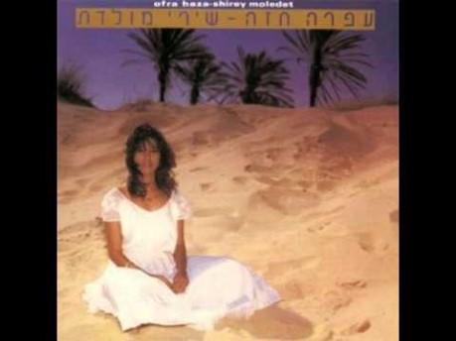
השיר "זמר נוגה" זכה ללחנים וביצועים רבים. המוסיקה משרה אווירה, מעצימה משמעות, לעיתים מפרשת מילים. נשמיע שלושה ביצועים שונים. נאזין איך המוסיקה משפיעה על הבנת המילים. ביצוע 1. לחן: יוסי מוסטקי 1964 ביצוע: עפרה חזה מאפיינים: סולם מינורי, משקל שלושה רבעים, כמעין ואלס מתנגן ועממי

Slide 22
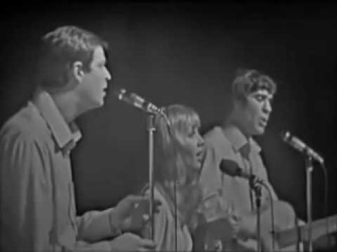
ביצוע 2. לחן: שמוליק קראוס 1968 ביצוע: "החלונות הגבוהים" – דואט בין קולות גבריים ונשיים מאפיינים: סולם מאז'ורי ומינורי, משקל ארבעה רבעים. אווירת מתח וציפייה.

Slide 23
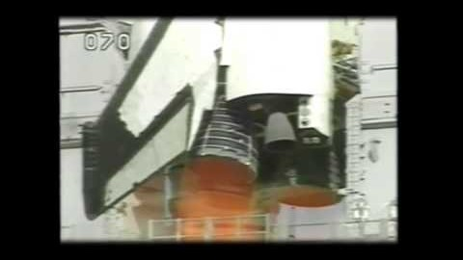
גלגולו של שיר:
בשנת 2003 היה אל"מ אילן רמון לישראלי הראשון שטס לחלל כחלק מצוות מעבורת החלל "קולומביה".
בזמן ששהה בחלל בחרה אשתו, רונה רמון (שנפטרה מאז), להקדיש לו את השיר "זמר נוגה".
השיר שודר לחללית ממרכז החלל של נאס"א ביוסטון ובכך הפך להיות השיר הישראלי הראשון שמתנגן בחלל.
בדרך חזרה לכדור הארץ התפרקה מעבורת החלל וכתוצאה מכך אילן רמון ושאר צוות המעבורת נהרגו.
בעקבות מותו של אילן רמון קיבל השיר "זמר נוגה" משמעות טראגית ונבואית.
ביצוע 3 לחן: שמוליק קראוס 1968
ביצוע: "החלונות הגבוהים". בסרטון רואים את אילן רמון במעבורת החלל.

Slide 24
אתם מוזמנים להאזין לביצועים נוספים ומרתקים
לשיר "זמר נוגה"
תודה שהשתתפתם בשיעור!

Slide 25

שימוש ביצירות מוגנות בזכויות יוצרים ואיתור בעלי זכויות
השימוש ביצירות במהלך שידור זה נעשה לפי סעיף 27א לחוק זכות יוצרים, תשס"ח-2007. אם הינך בעל הזכויות באחת היצירות, באפשרותך לבקש מאיתנו לחדול מהשימוש ביצירה, זאת באמצעות פנייה לדוא"ל rights@education.gov.il

